Slide 1
Subsecretaría de Ordenamiento Territorial
Ordenamiento Territorial

Slide 2
Ordenamiento Territorial
La Carta Europea de Ordenación del Territorio lo define como:
“… la expresión espacial de las políticas económicas, sociales, culturales y ambientales, en un espacio común, que responde al carácter complejo del desarrollo.”
Considera los siguientes objetivos:
La utilización racional del territorio.
El Desarrollo equilibrado del País.
La Gestión responsable de los recursos naturales y la protección del medio ambiente.
La mejora de la calidad de vida.
La Política Pública se orienta a regular la ocupación, transformación y utilización del territorio como base material de las estrategias de desarrollo socioeconómico y preservación ambiental a partir de la vocación, el potencial productivo y las restricciones que impone el propio territorio.

Slide 3
Importancia del Ordenamiento Territorial
Nuestro país demanda, a partir de la voluntad política manifestada en la creación de la SEDATU, un Ordenamiento Territorial Nacional, Rural y Urbano que aplique estrategias, programas y acciones, con una visión federalista, concurrente y coordinada, de largo plazo, para impulsar mejores condiciones de vida y bienestar.
El Ordenamiento Territorial Nacional es la expresión territorial del Plan Nacional de Desarrollo, se dirigen a organizar el espacio para fortalecer las cadenas productivas, enlazar las infraestructuras con los nodos metropolitanos, orientar la distribución de la población y los equipamientos sociales, en congruencia con la capacidad de soporte del territorio.

Slide 4
Objetivos
El Ordenamiento Territorial al organizar el espacio, regula y fomenta las actividades socioeconómicas en todo el territorio, generando un desarrollo incluyente, productivo y sustentable.
Contribuye a la gobernabilidad y seguridad en el uso del territorio a través de la certidumbre jurídica de la propiedad pública, privada y social.
Fomenta el uso racional del suelo y el aprovechamiento sustentable de los recursos naturales, y de la infraestructura, para alcanzar una mayor productividad.
El ordenamiento territorial, permite impulsar el desarrollo, atendiendo a las diferencias y disparidades regionales, para integrar una sociedad con equidad, cohesión e igualdad de oportunidades.

Slide 5
Contenido
El ordenamiento territorial debe operar con un enfoque sistémico, intersectorial, entre órdenes de gobierno, y concertado con la sociedad civil. Opera también a diferentes escalas que incluyen desde el nivel nacional, hasta el de los centros de población, cubriendo también a las regiones y las metrópolis.
Sus ejes principales de atención son:
Protección:
Áreas y recursos naturales.
Riesgos, prevención y mitigación.
Producción:
Agropecuaria, minera, pesquera, reservas de energía, petróleo, gas.
Desarrollo:
Sistema Urbano Nacional, infraestructura, transporte, comunicaciones.

Slide 6
Atributos
El Ordenamiento Territorial promueve la:
Equidad.
Acceso a satisfactores, oportunidades y servicios.
Suelo y vivienda.
Servicios de educación, salud y alimentación.
Habitabilidad y calidad del entorno.
Recuperación de espacios públicos y dotación de infraestructuras.
Sustentabilidad.
Conservación de zonas de valor ambiental.
Preservación de recursos naturales.
Procesos urbanos sustentables (racionalización y reducción de consumos de agua y energía, movilidad sustentable, reciclamiento de desechos).

Slide 7
Atributos
Productividad.
Espacios para la creación de empleo.
Aprovechamiento y creación de infraestructura productiva.
Innovación tecnológica.
Atención a la marginalidad.
Centralidad, conectividad y movilidad.
Definición de los puntos centrales en el territorio, nodos y enlaces.
Enlaces de comunicación como factor de ordenamiento.
Accesibilidad como elemento de equidad y estructura.
Gobernabilidad.
Gestión eficaz, transparente y cercano.
Establecer sustento jurídico.
Impulsar la definición coordinada de usos y la gestión transversal para su ejecución.
Integración en el marco jurídico, base constitucional y reformas y adiciones a la Ley General de Asentamientos Humanos.

Slide 8
Ordenamiento Territorial
100 %
Suelo
Compatibilidad
Regulación
Certidumbre Jurídica de la Tenencia
Ordenar Usos y Destinos
Programas
Rural
98%
Urbano 2%
Social 52%
ANP* 12%
Pequeña Propiedad
Aprovechamiento del suelo de acuerdo a su vocación.
La Constitución de derechos de vía y reservas territoriales en zonas aptas.
Reducción de riesgos y vulnerabilidad en los asentamientos.
* ÁREAS NATURALES PROTEGIDAS

Slide 9
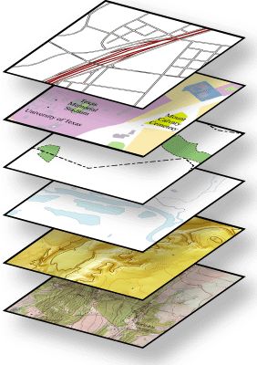
Escalas y Acotamientos
Estrategia nacional de ordenamiento territorial.
Programa regional de ordenamiento territorial.
Programa estatal de ordenamiento territorial.
Programa de ordenamiento territorial de zonas metropolitanas.
Programa de ordenamiento territorial municipal.
Programa de ordenamiento territorial de centros de población.

Slide 10
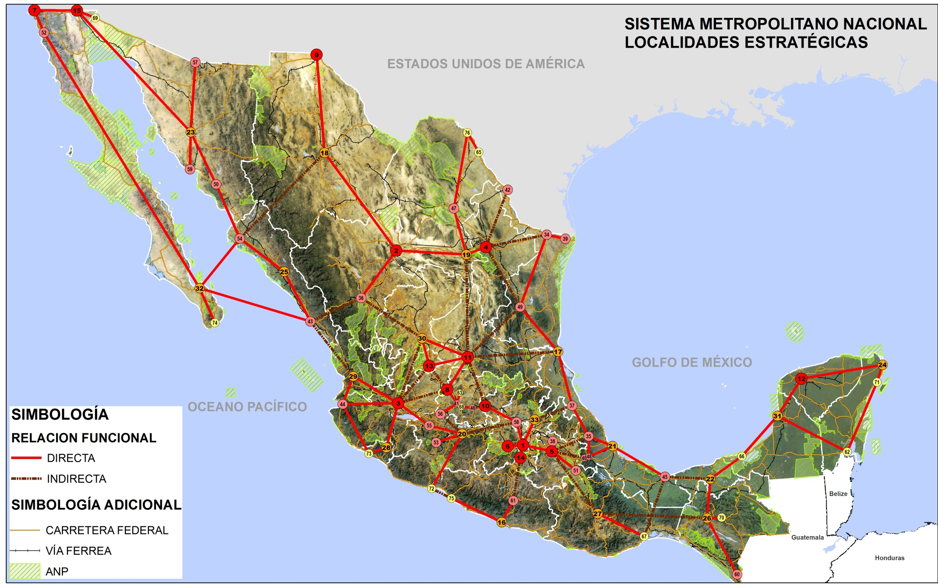
Ordenamiento Territorial Nacional

Slide 11
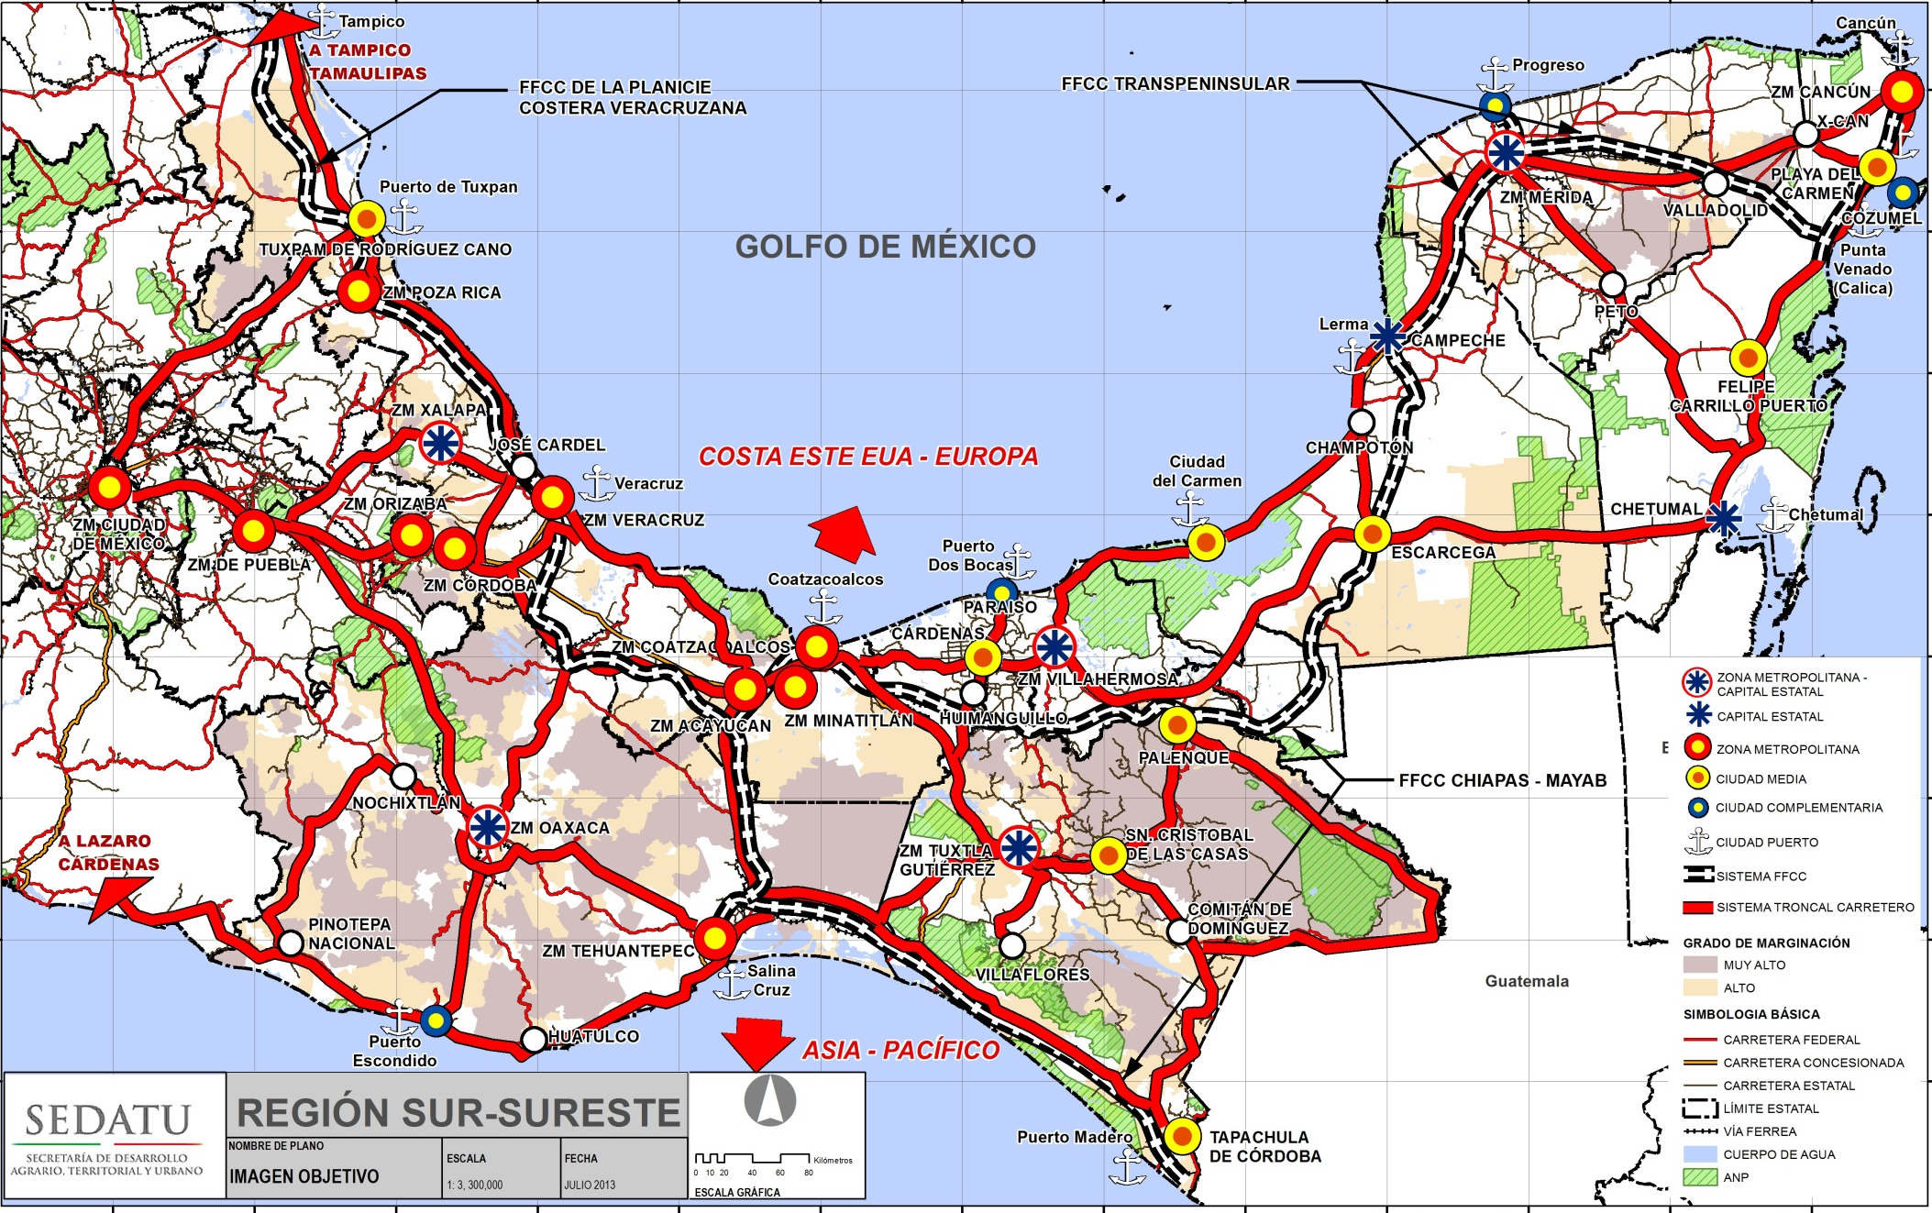
Ordenamiento Territorial Regional

Slide 12
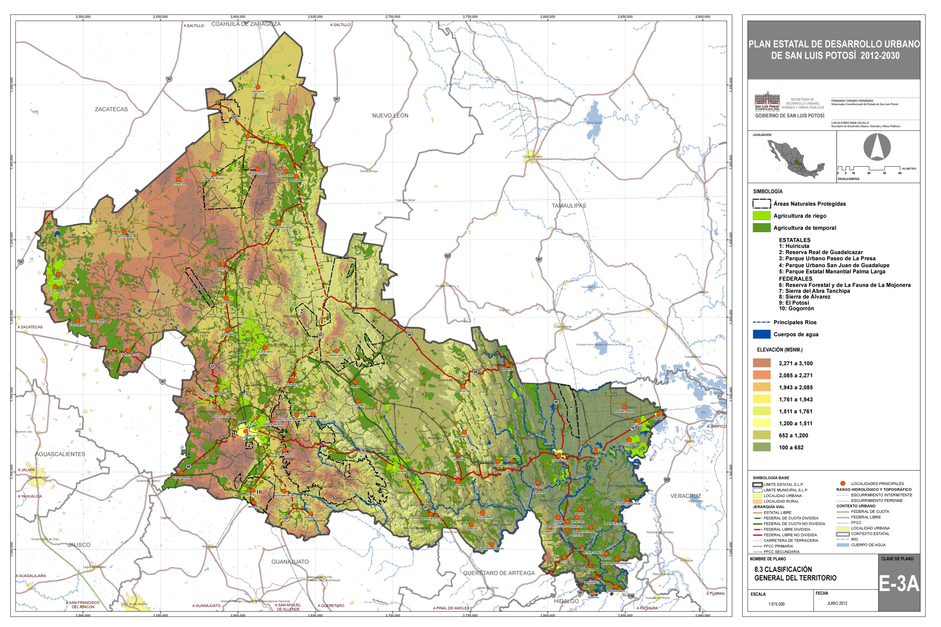
Ordenamiento Territorial Estatal

Slide 13
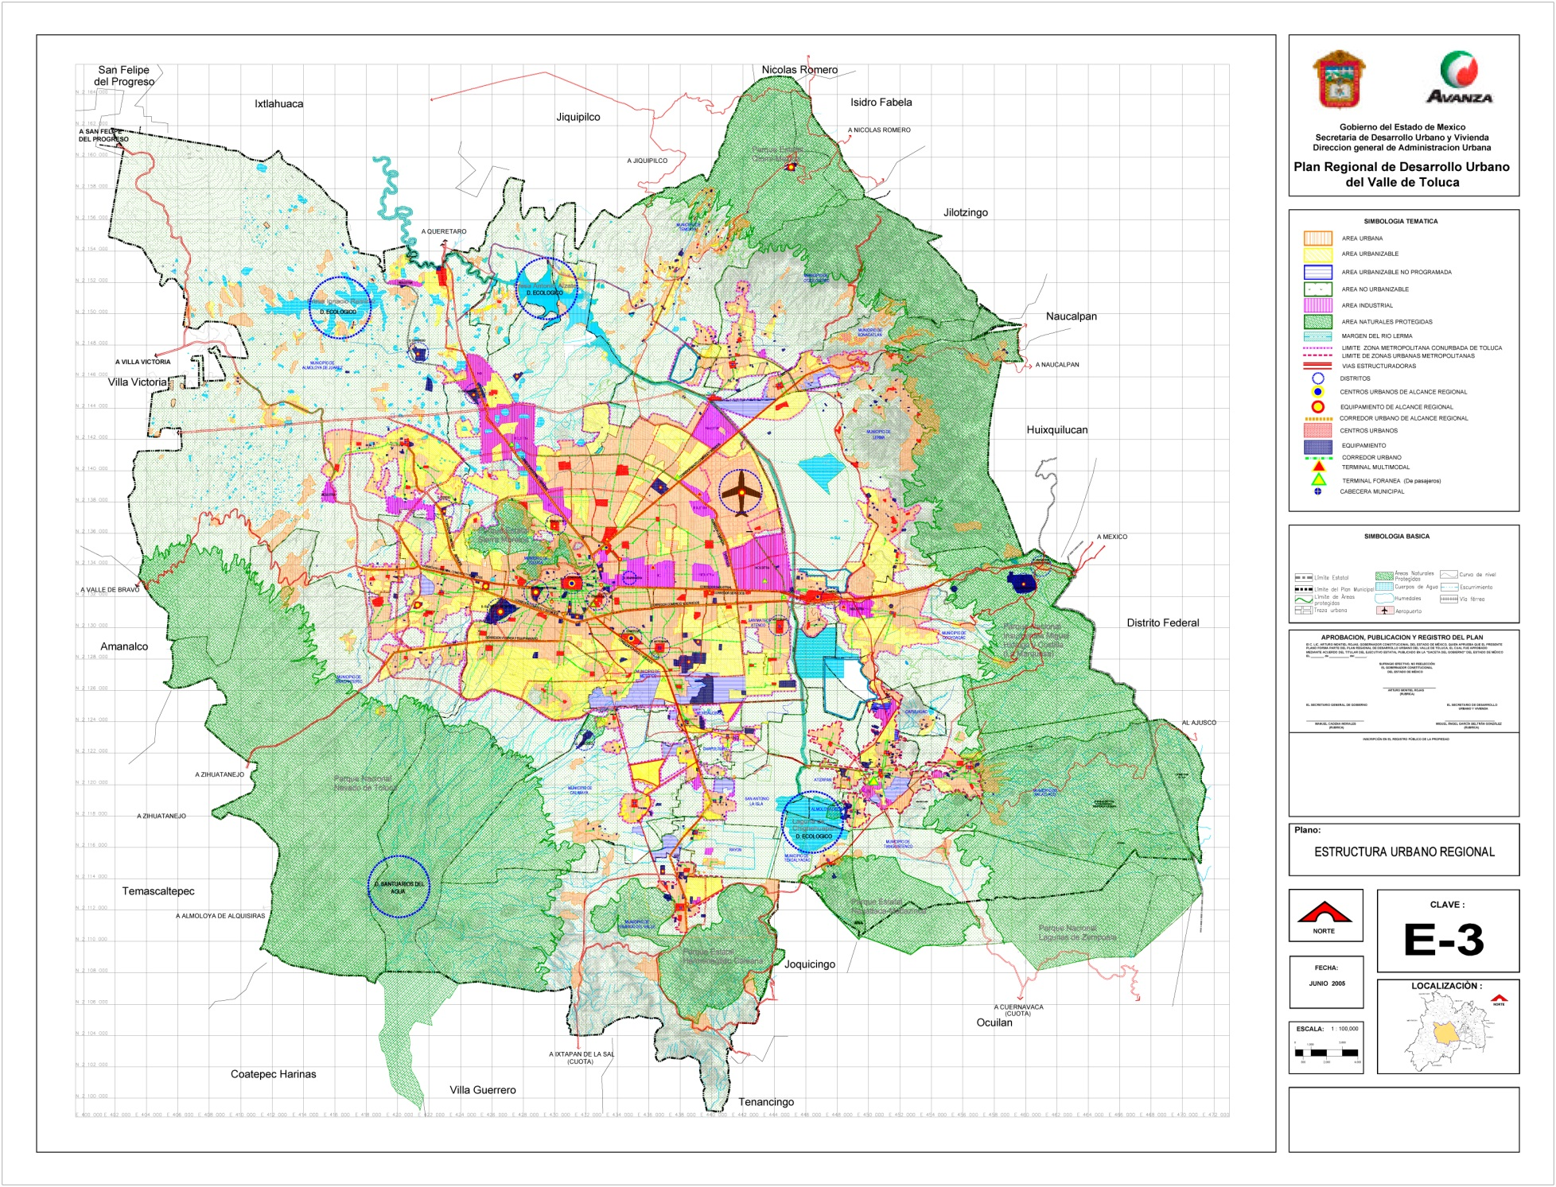
Ordenamiento Áreas Metropolitanas

Slide 14
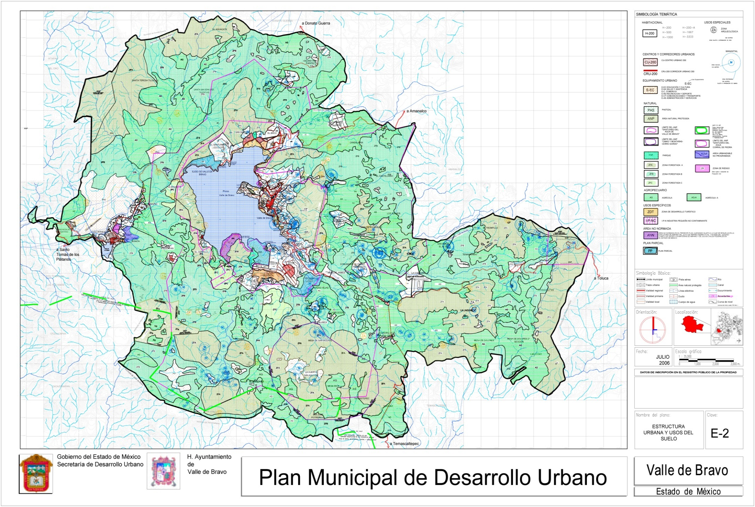
Ordenamiento Territorial Municipal

Slide 15
Ordenamiento Territorial
Valores Absolutos
Instrumentos
Sector
Vocación
Certeza Jurídica
Registro
Plan de Desarrollo Urbano
SEDATU
Urbana
Inscripción
Registro Público de la Propiedad
Estrategia Nacional
SAGARPA
Producción Agrícola
Pequeña Propiedad
Registro
SEDATU
No Urbanizables (comunales, ejidales)
Certificado
Registro Agrario Nacional
Ordenamiento Ecológico
SEMARNAT
Área Natural
Declaratoria
CONANP
SCT/SE
Infraestructura
Decreto
Inscripción
INDAABIN
Ordenamiento Territorial
Organismo de Cuenca
CNA
Cuerpo de Agua
Declaratoria
Zona Federal
Productivo: Industrial, minero, energía
Plantas
Economía
SHCP
Atlas y Planes
Protección Civil
Riesgo
CENAPRED
Programas Estatales
INAH/INBA
Zonas Arqueológicas, Históricas, Artísticas
Declaratoria
Registro
Polígonos
SECTUR
Turística
Valores Compatibles

Slide 16
El Ordenamiento Territorial para la utilización racional del territorio y el desarrollo equilibrado del país, implica la planeación y gestión para organizar el espacio, planear regular y fomentar la ocupación del territorio y de la infraestructura y equipamiento para lograr un desarrollo sostenible, productivo e incluyente y lograr la certidumbre jurídica, sustentada en los registros y cataastros .

Slide 17
Programas de Ordenamiento Territorial
Constitución y Seguimiento de Consejos Estatales de Ordenamiento Territorial.
Programa Repzor
Programa de Reubicación de la Población en Zonas de Riesgo.
Estudios de Viabilidad, costo - beneficio para la reubicación de población en zonas de riesgo
PRAH
Programa de Prevención de Riesgo en los Asentamientos Humanos.

Slide 18
Atlas de Riesgo.
Elaboración y Actualización de Reglamentos de Construcción.
Obras de Prevención y Mitigación de Riesgos.
Participación en Programas de FONDEN.
Opiniones Técnicas previas a acciones de expropiación de propiedad social y de declaración de terrenos nacionales.

